Slide 1
CEPC AHCAL对高能粒子响应的研究
报告人：金嘉允
导师：张云龙
专业：粒子物理与原子核物理

Slide 2
目录
01 研究背景
02 研究动机
03 模拟与束流数据分析
04 结论与展望

Slide 3
研究背景
01

Slide 4
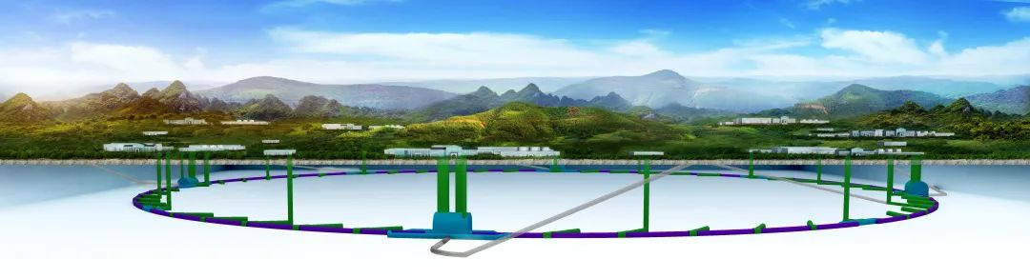

Higgs玻色子的发现与精密测量
2012年，大型强子对撞机（LHC）发现Higgs粒子，但对其性质测量精度有限。环形正负电子对撞机（CEPC）作为“希格斯工厂”被提出，目标是实现Higgs性质的高精度测量。
CEPC 对强子量能器的性能要求严苛——其分辨率需达到$60\%/\sqrt{E(GeV)}$
环形正负电子对撞机（CEPC）示意图

Slide 5
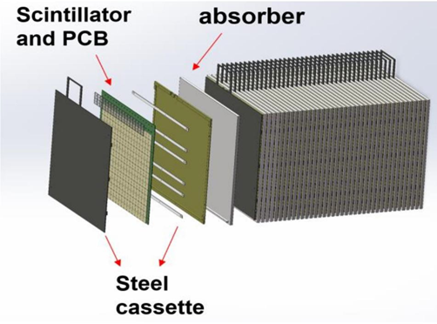
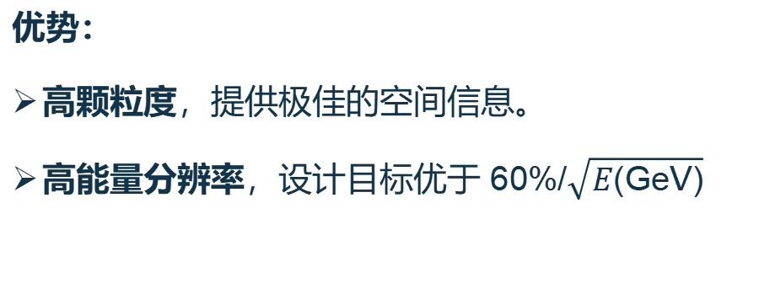
CEPC强子量能器候选方案：模拟读出型强子量能器（AHCAL）
CEPC AHCAL 方案设计为取样型量能器，采用铁作为吸收体，塑料闪烁体作为灵敏介质，闪烁光由 硅光电倍增管（SiPM ）读出。
CEPC 量能器组研制了灵敏面积 720 × 720 mm²，灵敏单元和通道数达 12960 （包含40层）的 AHCAL 样机。
优势：
高颗粒度，提供极佳的空间信息。
高能量分辨率，设计目标优于$60\%/\sqrt{E(GeV)}$
AHCAL 结构图

Slide 6
研究动机
02

Slide 7
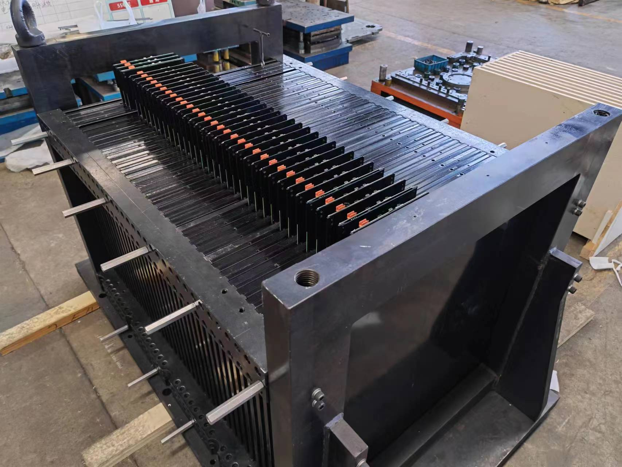
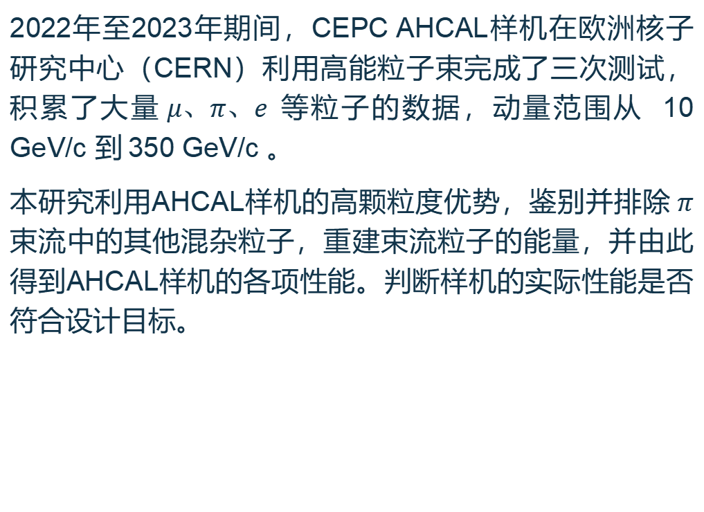
束流测试
2022年至2023年期间，CEPC AHCAL样机在欧洲核子研究中心（CERN）利用高能粒子束完成了三次测试，积累了大量$μ、π、e$ 等粒子的数据，动量范围从 10 GeV/c 到 350 GeV/c 。
本研究利用AHCAL样机的高颗粒度优势，鉴别并排除$π$ 束流中的其他混杂粒子，重建束流粒子的能量，并由此得到AHCAL样机的各项性能。判断样机的实际性能是否符合设计目标。
CEPC AHCAL 样机（实物）

Slide 8
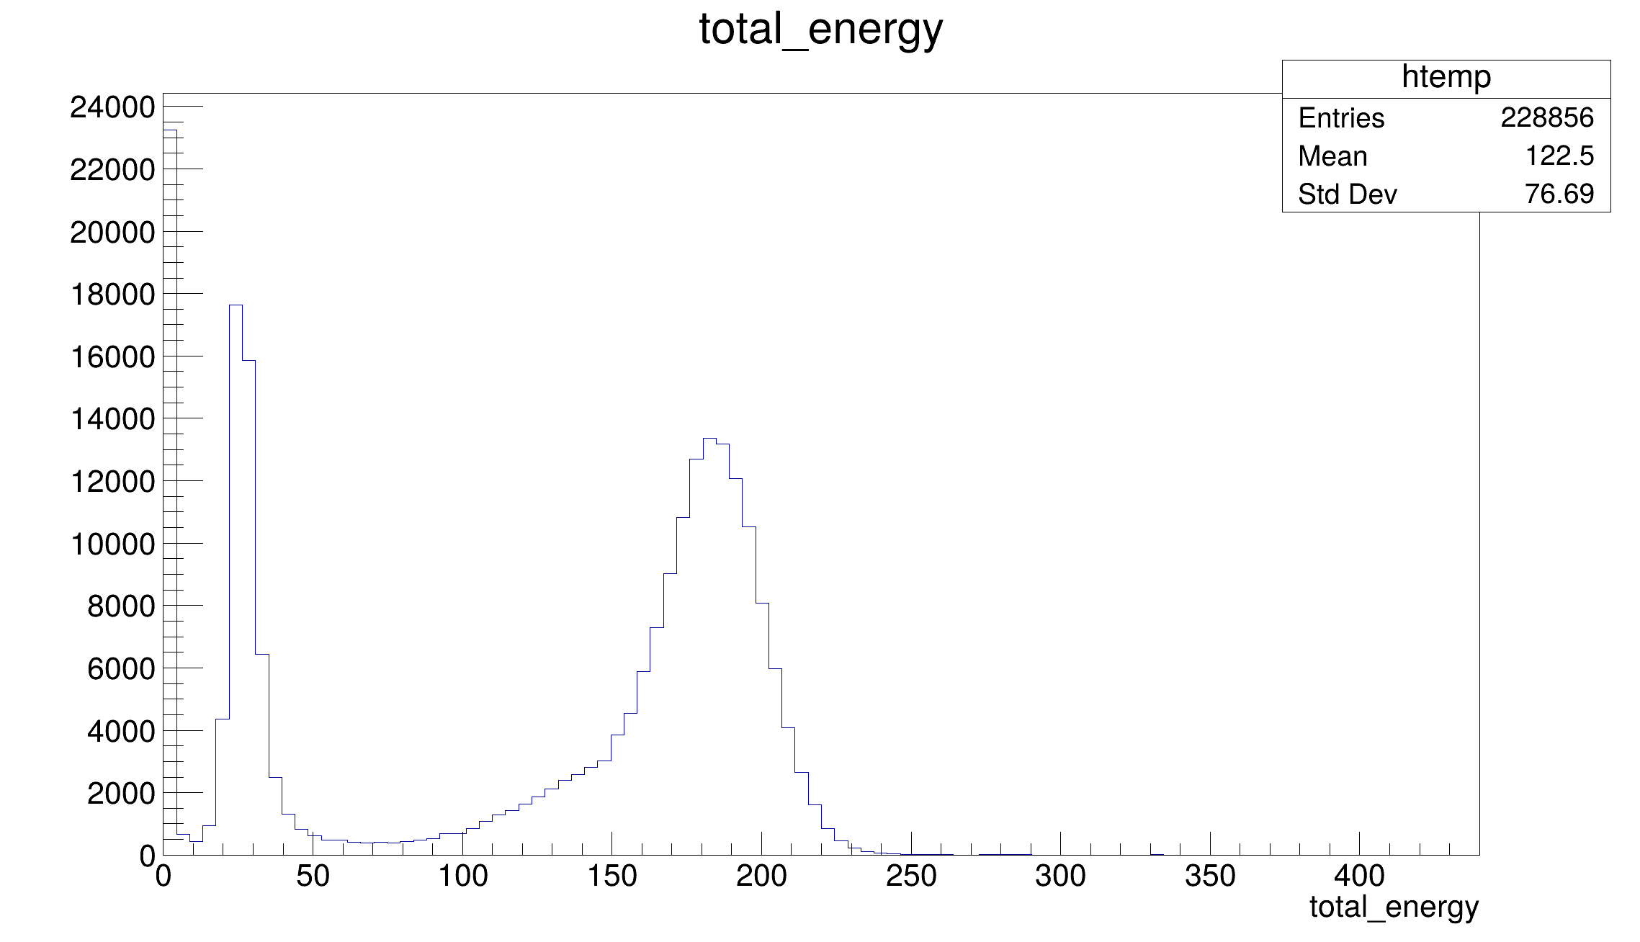
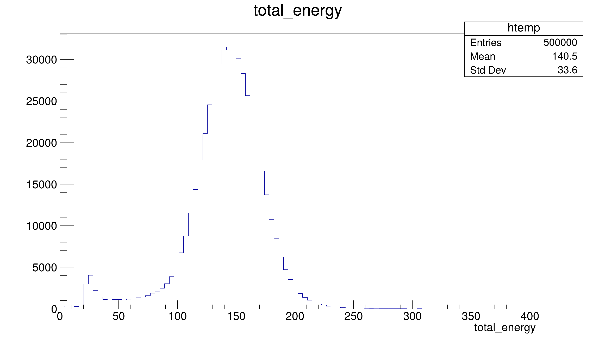

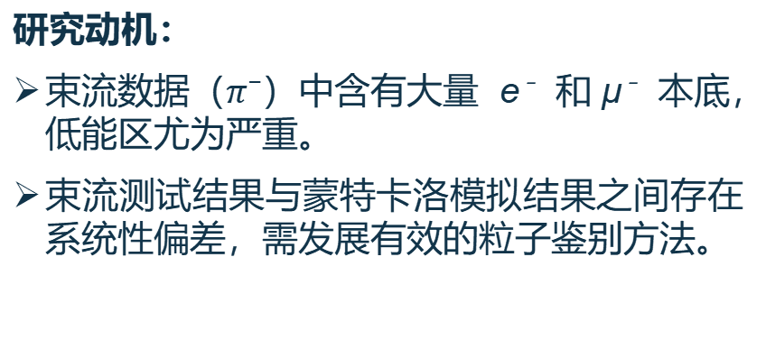
研究动机：
束流数据（$π⁻$）中含有大量 e⁻和 μ⁻本底，低能区尤为严重。
束流测试结果与蒙特卡洛模拟结果之间存在系统性偏差，需发展有效的粒子鉴别方法。
10 GeV $π⁻$ 能量沉积分布图（束流数据）：横轴单位 MeV
束流数据（上图）与模拟数据（下图）的能量沉积对比得知，束流数据低能处有明显噪声，MIP峰明显高于模拟数据，簇射峰峰值位置偏移
10 GeV $π⁻$ 能量沉积分布图（模拟数据）：横轴单位 MeV

Slide 9
模拟与束流数据分析
03

Slide 10
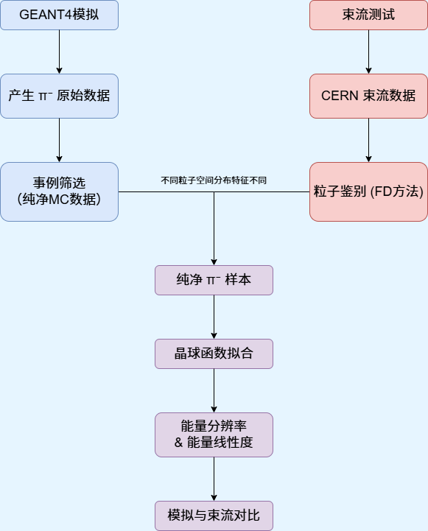
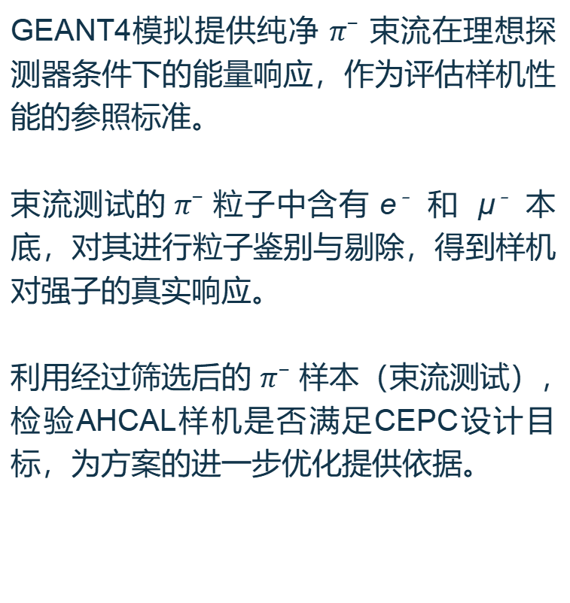
研究框架
GEANT4模拟提供纯净 $π⁻$ 束流在理想探测器条件下的能量响应，作为评估样机性能的参照标准。
束流测试的$π⁻$粒子中含有 e⁻和 μ⁻本底，对其进行粒子鉴别与剔除，得到样机对强子的真实响应。
利用经过筛选后的 $π⁻$样本（束流测试），检验AHCAL样机是否满足CEPC设计目标，为方案的进一步优化提供依据。

Slide 11
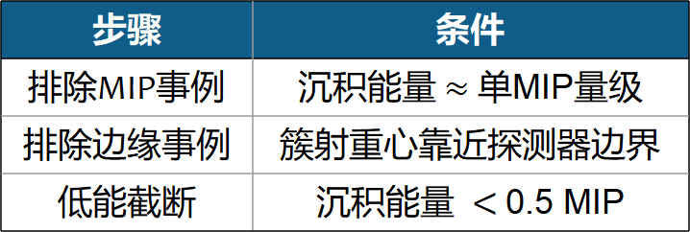
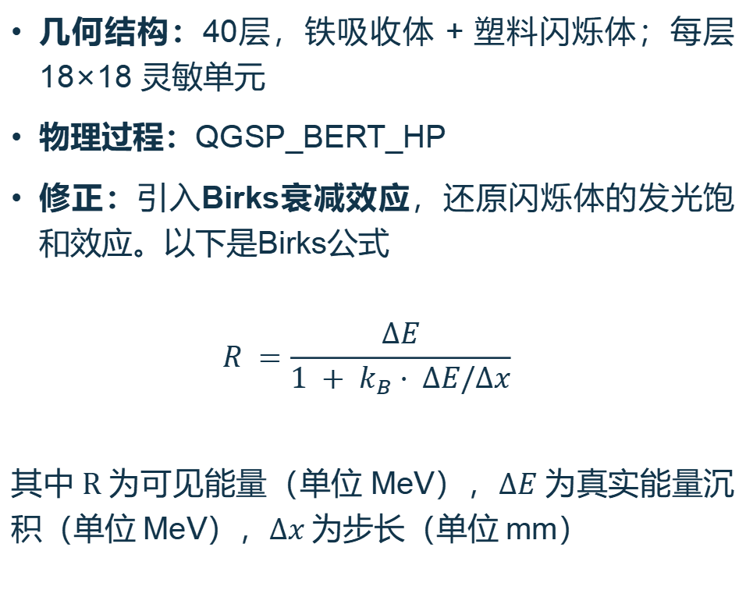
GEANT4 模拟——模型与事例筛选
几何结构：40层，铁吸收体 + 塑料闪烁体；每层18×18 灵敏单元
物理过程：QGSP_BERT_HP
修正：引入Birks衰减效应，还原闪烁体的发光饱和效应。以下是Birks公式
$$R =\frac{∆E}{1 + k_{B}⋅ ∆E/∆x}$$
其中 R 为可见能量（单位 MeV），$∆E$ 为真实能量沉积（单位 MeV），$∆x$ 为步长（单位 mm）
事例筛选流程
步骤 | 条件
排除MIP事例 | 沉积能量 $≈$ 单MIP量级
排除边缘事例 | 簇射重心靠近探测器边界
低能截断 | 沉积能量$<$ 0.5 MIP
共11个能量点（10 - 120 GeV），每个能量点50万个事例

Slide 12
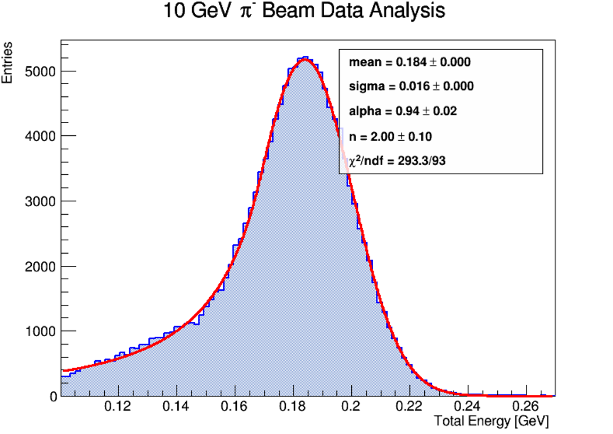
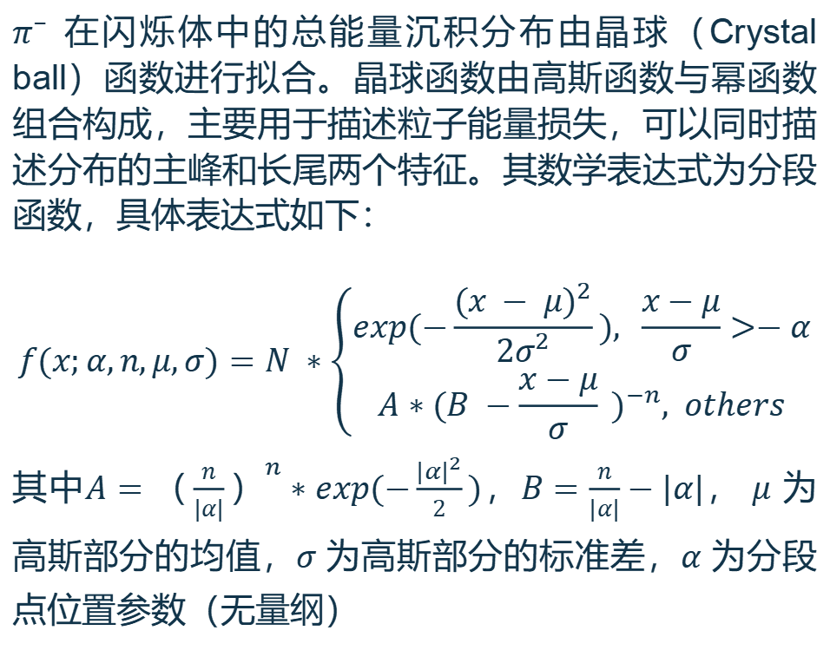
模拟分析——晶球函数拟合
$π⁻$ 在闪烁体中的总能量沉积分布由晶球（Crystal ball）函数进行拟合。晶球函数由高斯函数与幂函数组合构成，主要用于描述粒子能量损失，可以同时描述分布的主峰和长尾两个特征。其数学表达式为分段函数，具体表达式如下：
$$f(x;α,n,μ,σ)=N ∗\left\{\begin{aligned}exp(−\frac{{(x − μ)}^{2}}{2σ^{2}}), &\frac{x−μ}{σ}>−α \\ A∗{(B −\frac{x−μ}{σ} )}^{−n}, &others\end{aligned}\right.$$
其中$A={（\frac{n}{|α|}）}^{n}∗exp(−\frac{{|α|}^{2}}{2})$，$B=\frac{n}{|α|}−|α|$， $μ$ 为高斯部分的均值$，σ$ 为高斯部分的标准差$，α$ 为分段点位置参数（无量纲）
10 GEV π⁻ 总能量沉积分布图

Slide 13
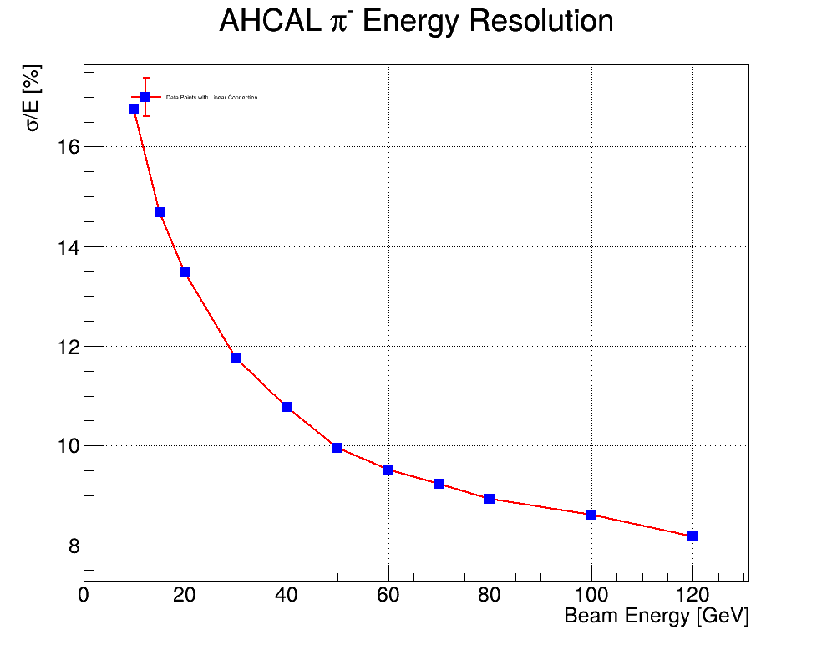
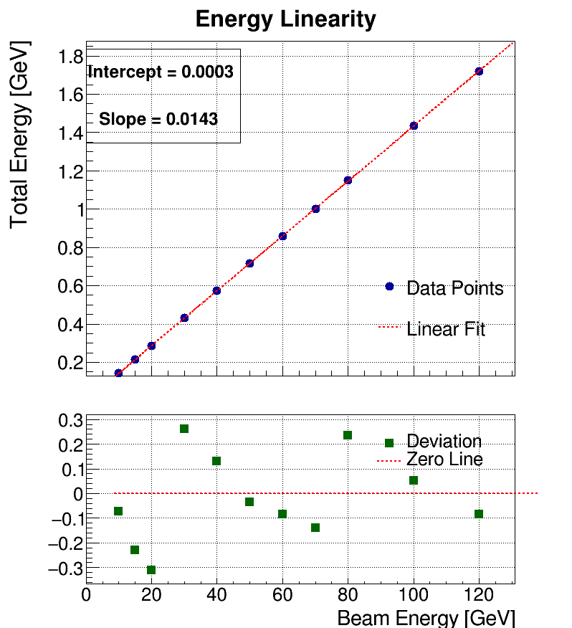
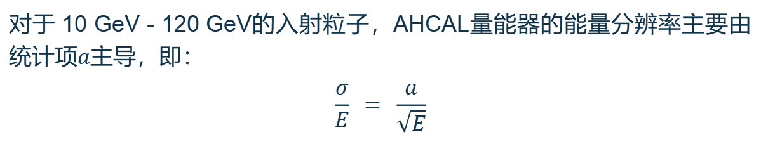
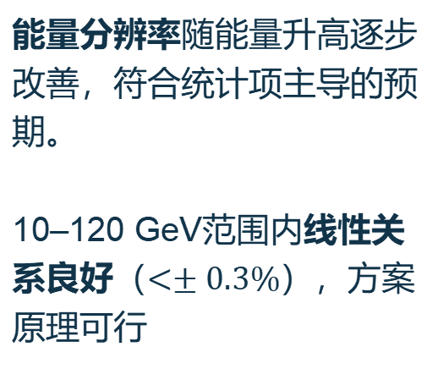
模拟结果——能量分辨率与线性度
能量分辨率随能量升高逐步改善，符合统计项主导的预期。
10–120 GeV范围内线性关系良好（$<±0.3\%$），方案原理可行
能量分辨率
能量线性度
对于 10 GeV - 120 GeV的入射粒子，AHCAL量能器的能量分辨率主要由统计项$a$主导，即：
$$\frac{σ}{E} = \frac{a}{\sqrt{E}}$$

Slide 14
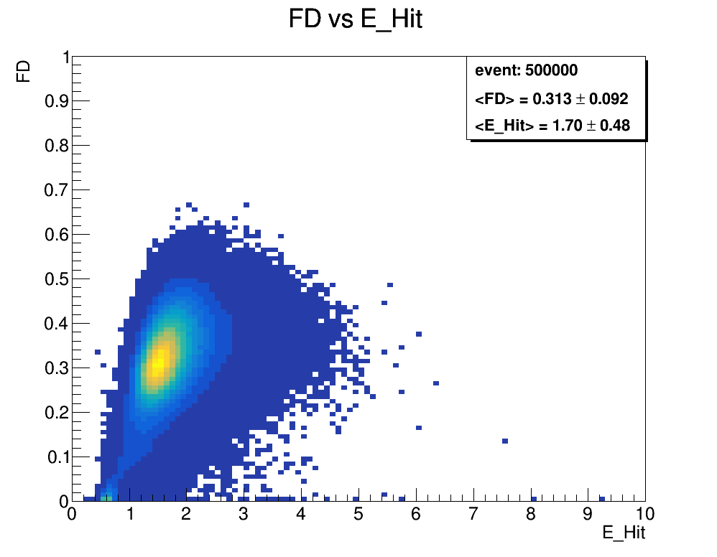
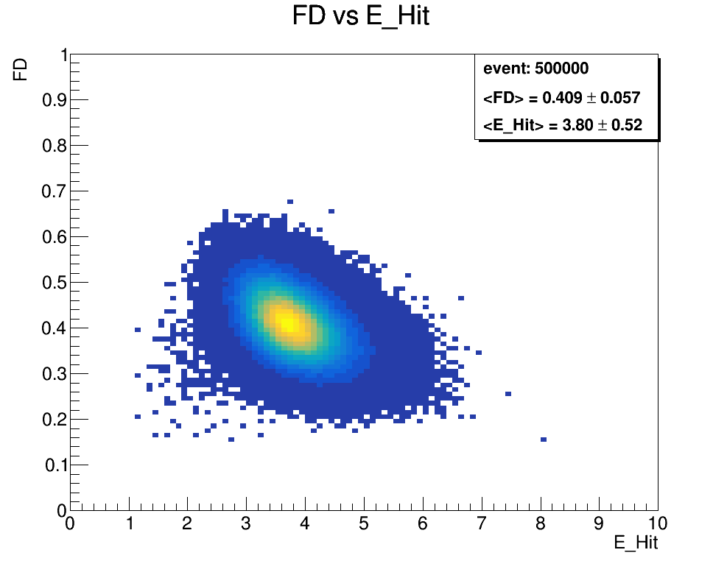
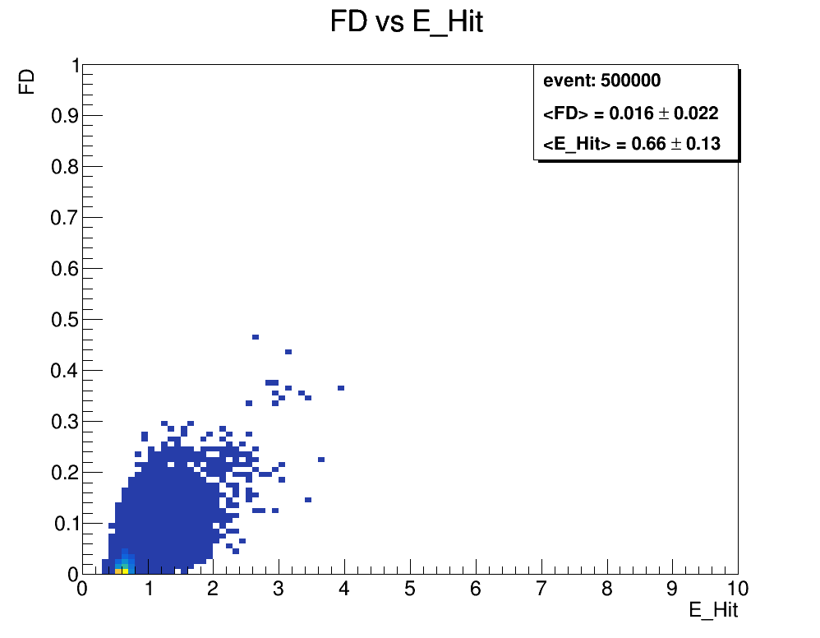



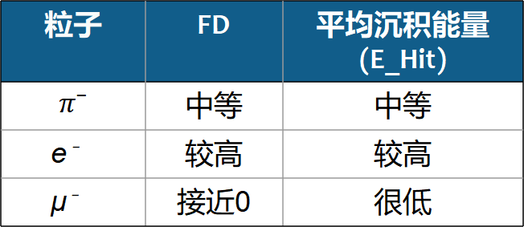
束流数据分析——粒子鉴别
分形维数（Fractal Dimension, FD）鉴别方法：
原理：不同粒子在AHCAL中的簇射形态不同，而FD值反映了簇射的空间聚集特征
三种粒子的空间分布特征
10 GeV $π⁻$ 的 FD - E_Hit 二维分布图
10 GeV $e⁻$ 的 FD - E_Hit 二维分布图
粒子 | FD | 平均沉积能量(E_Hit)
$$π⁻$$ | 中等 | 中等
e⁻ | 较高 | 较高
μ⁻ | 接近0 | 很低
E_Hit 为单个粒子在击中单元中的平均沉积能量，单位为MeV
10 GeV μ$⁻$ 的 FD - E_Hit 二维分布图

Slide 15
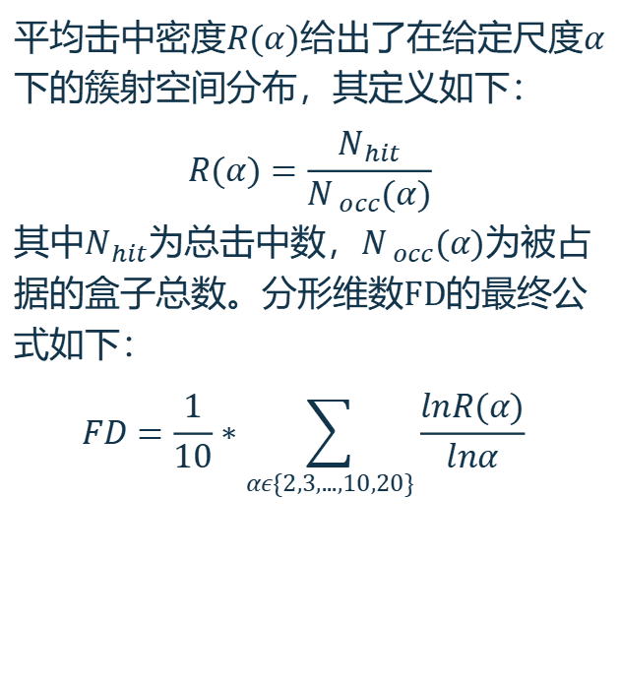
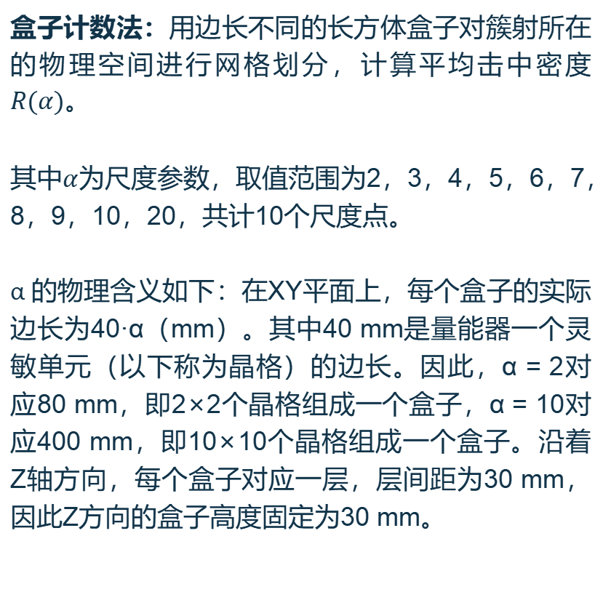
束流数据分析——FD的计算
盒子计数法：用边长不同的长方体盒子对簇射所在的物理空间进行网格划分，计算平均击中密度$R(α)。$
其中$α$为尺度参数，取值范围为2，3，4，5，6，7，8，9，10，20，共计10个尺度点。
α 的物理含义如下：在XY平面上，每个盒子的实际边长为40∙α（mm）。其中40 mm是量能器一个灵敏单元（以下称为晶格）的边长。因此，α = 2对应80 mm，即2×2个晶格组成一个盒子，α = 10对应400 mm，即10×10个晶格组成一个盒子。沿着Z轴方向，每个盒子对应一层，层间距为30 mm，因此Z方向的盒子高度固定为30 mm。
平均击中密度$R(α)$给出了在给定尺度$α$下的簇射空间分布，其定义如下：
$$R(α)=\frac{N_{hit}}{N_{ occ}(α)}$$
其中$N_{hit}$为总击中数，$N_{ occ}(α)$为被占据的盒子总数。分形维数FD的最终公式如下：
$$FD=\frac{1}{10}∗\sum_{αε\{2,3,...,10,20\}}{\frac{lnR(α)}{lnα}}$$

Slide 16
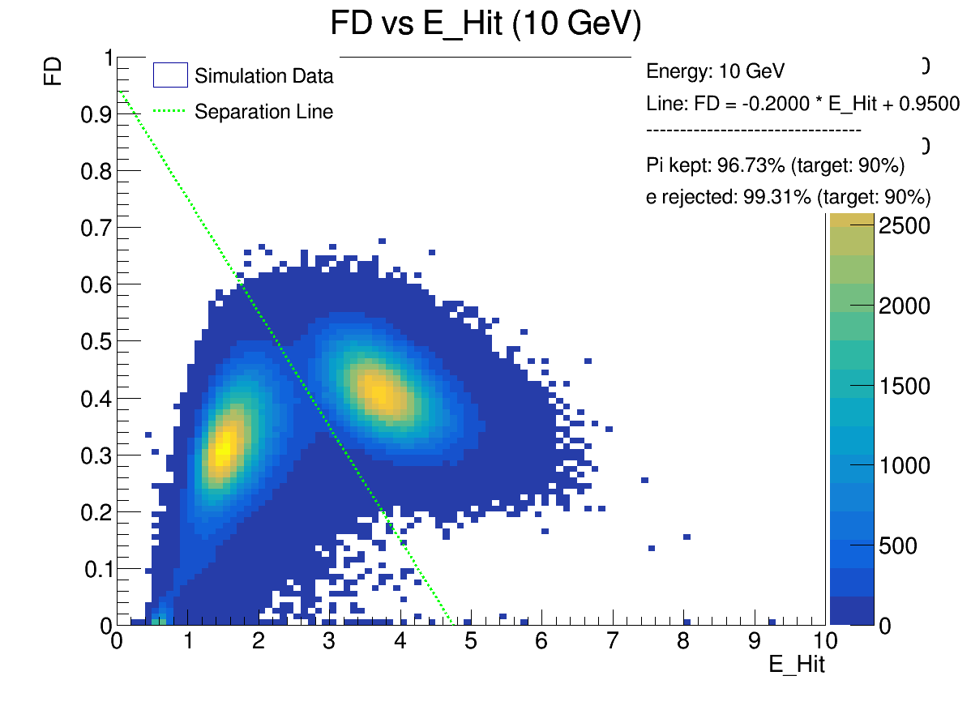
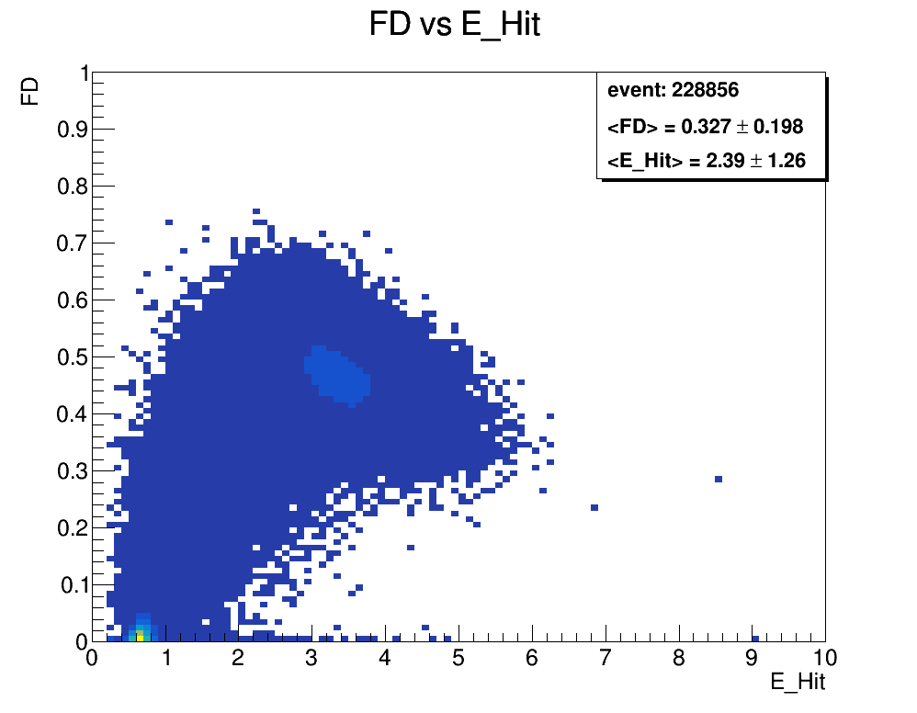
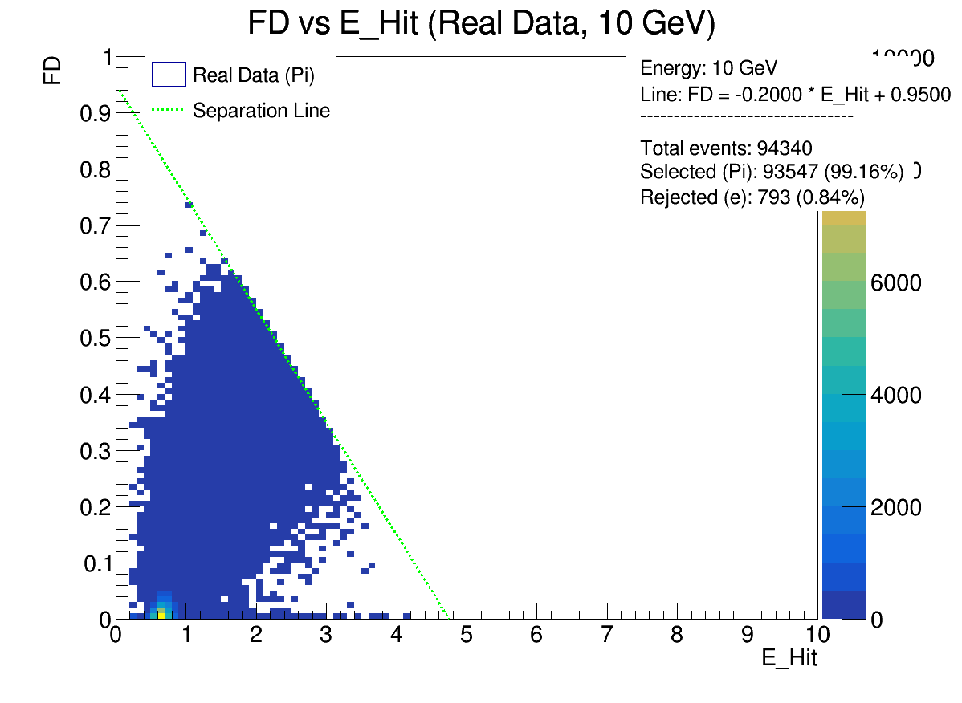
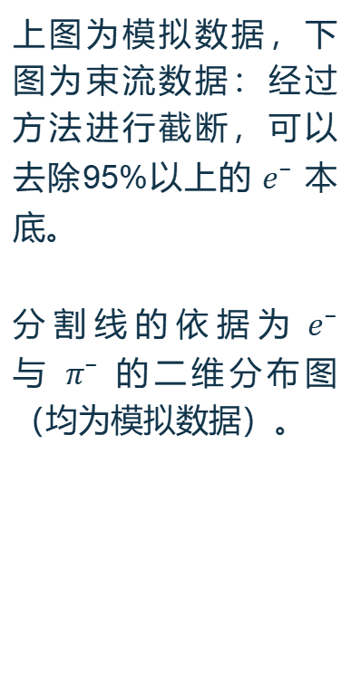
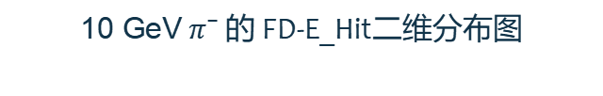
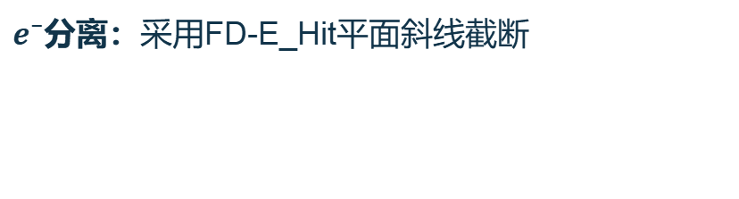
束流数据分析——粒子分离
上图为模拟数据，下图为束流数据：经过方法进行截断，可以去除95%以上的$e⁻$ 本底。
分割线的依据为$e⁻$ 与$π⁻$ 的二维分布图（均为模拟数据）。
$e⁻$分离：采用FD-E_Hit平面斜线截断
10 GeV $π⁻$ 的 FD-E_Hit二维分布图
10 GeV $π⁻$ 的 FD-E_Hit二维分布图 (Data)

Slide 17
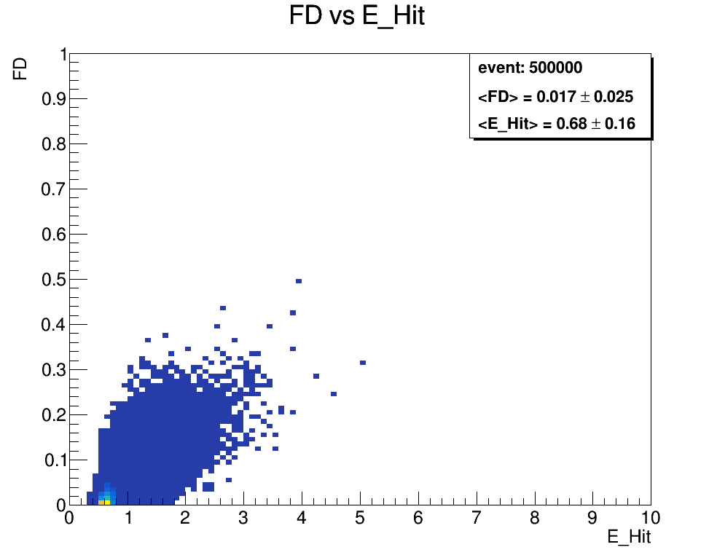
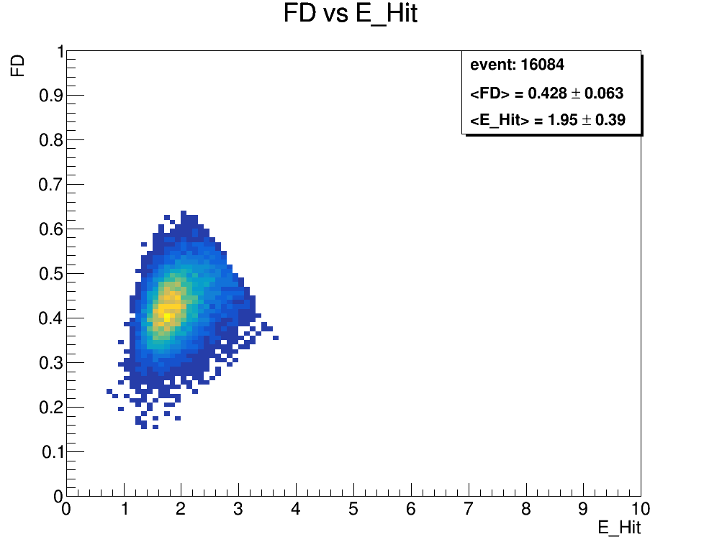

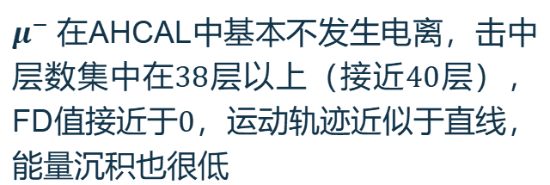
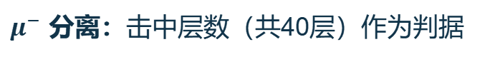
束流数据分析——粒子分离
$μ^{−}$ 分离：击中层数（共40层）作为判据
经过粒子分离后，并进行事例筛选后（同模拟数据的事例筛选），最终得到的FD-E_Hit 二维分布图如下：
$μ^{−}$ 在AHCAL中基本不发生电离，击中层数集中在38层以上（接近40层），FD值接近于0，运动轨迹近似于直线，能量沉积也很低
10 GeV μ$⁻$ 的 FD - E_Hit 二维分布图
15 GeV $π⁻$ 的 FD - E_Hit 二维分布图

Slide 18
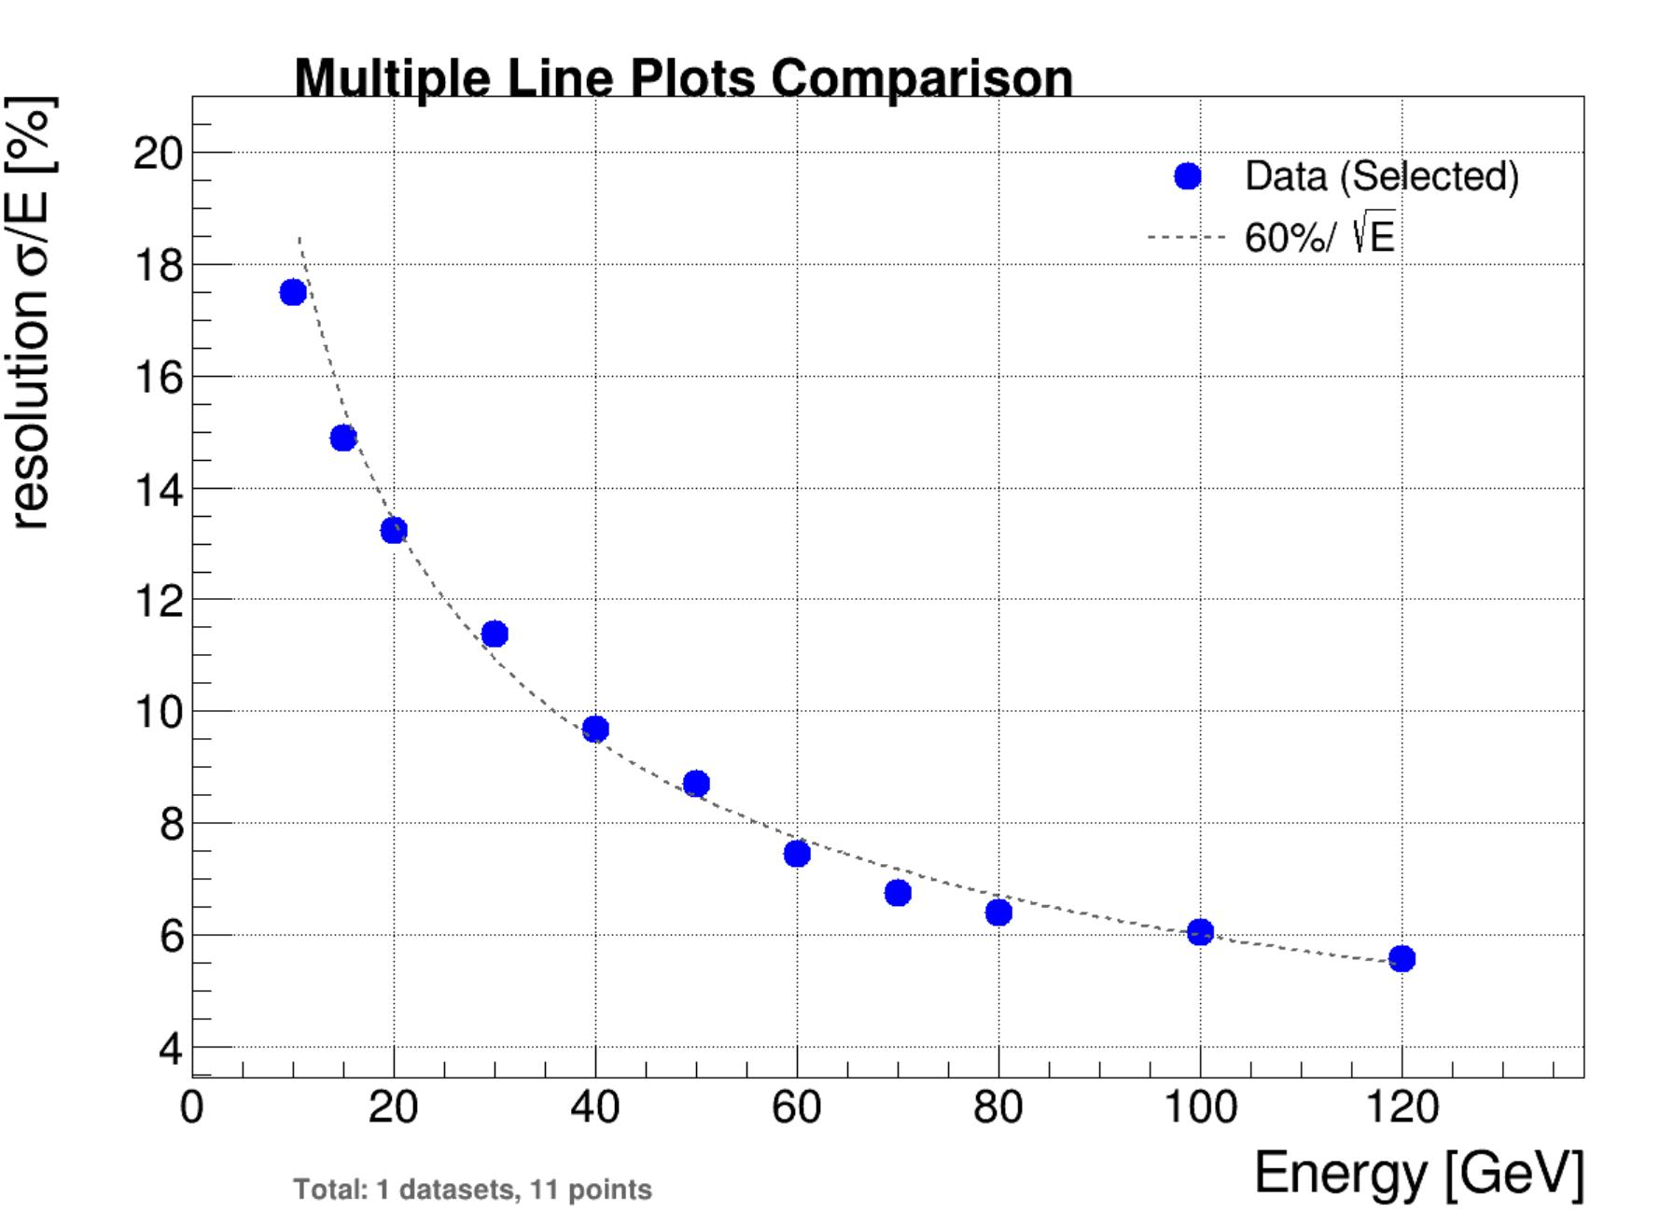
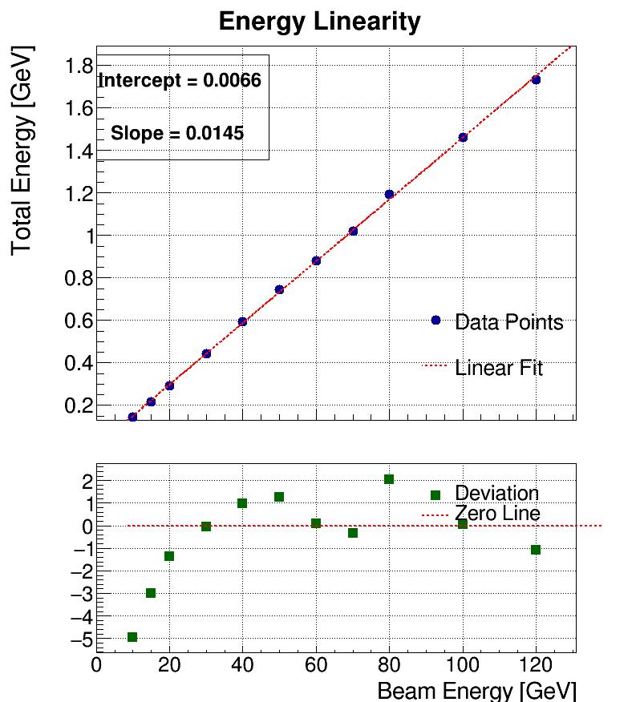
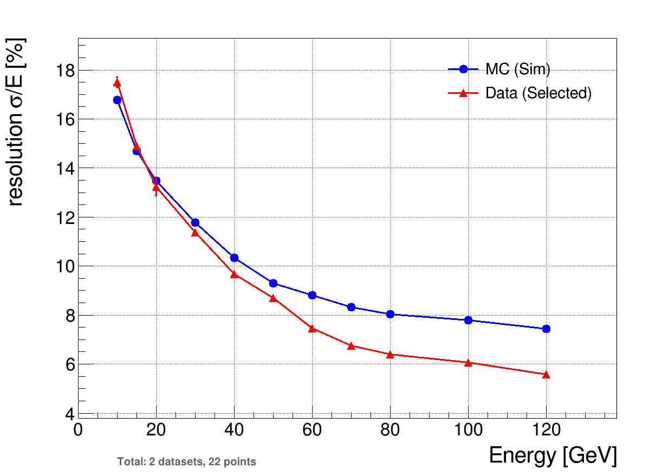
束流数据分析——能量分辨率与线性度
在高能区（> 60 GeV），模拟结果与束流结果存在一定偏差，说明模型模拟与实际实验情况尚有一定差距
能量分辨率：虚线为设计目标线
能量线性度
AHCAL样机的能量分辨率基本满足CEPC的设计目标，能量线性度的偏差为-5%到+2%，说明AHCAL样机具备基本的能量重建能力，后续需要进行进一步修正

Slide 19
结论与展望
04

Slide 20
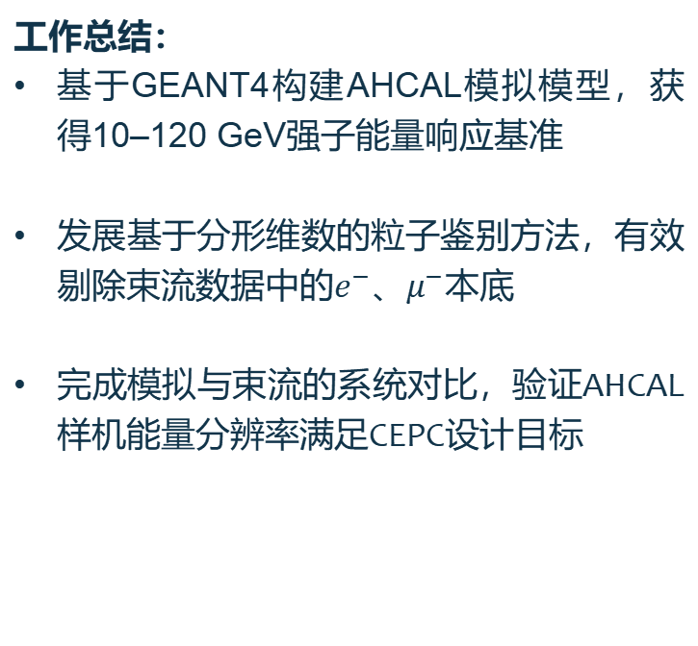
工作总结：
基于GEANT4构建AHCAL模拟模型，获得10–120 GeV强子能量响应基准
发展基于分形维数的粒子鉴别方法，有效剔除束流数据中的$e^{−}、μ^{−}$本底
完成模拟与束流的系统对比，验证AHCAL样机能量分辨率满足CEPC设计目标
不足与展望：
当前斜线截断法依赖手动设定斜率，缺乏自动化优化流程
模拟模型尚未充分引入光产额不均匀性、SiPM暗噪声等实际因素 ，模拟与束流结果仍存在系统性偏差
未来考虑探索机器学习方法提升筛选效率，并进一步精细化模型，充分考虑其他因素

Slide 21
谢谢！

